Slide 1

Présentation Rétroplanning
Stage Hugo Poirier
Présentation faite le 09 Avril 2021
Poirier Hugo

Slide 2
Introduction
Présenter les premières ébauches des bancs de tests
(Kicker – Dribbler – Moteur/Roue)
Présenter les choix faits et à faire
Mesurer les problèmes existants et potentiels
Rédiger le rétroplanning

Slide 3
Introduction
Banc Unique
Avantages :
- Simplification de l’utilisation
- Peu de manipulation par l’utilisateur
- Transportabilité
- Diagnostic complet plus rapide
- Peu de liberté pour l’utilisateur
- Conception plus difficile
Inconvénients :

Slide 4
I. Banc kicker

Slide 5
I. Banc Kicker
Ce que l’on doit mesurer
Puissance du tir direct
Distance
Puissance du tir en cloche
Distance
et
Hauteur
Changer l’angle de tir
Nombre d’angle et
Angles

Slide 6
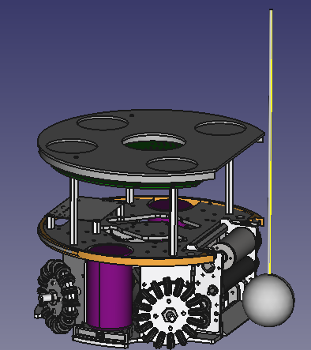
I. Banc Kicker
Principe du pendule :
- Mesure de l’angle maximal
- Détermination de la puissance du kicker
Modification de la hauteur nécessaire
Tir en cloche
Kicker direct
Nécessité d’une structure adaptable
Schéma simplifié du banc kicker fait sur Freecad

Slide 7
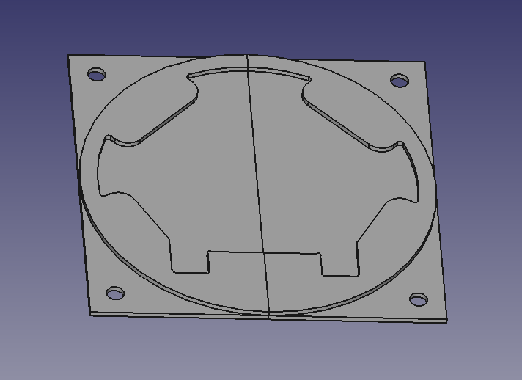
I. Banc Kicker
Plaque liée au contenant
Bloquée selon les axes X et Y
Z
Y
Maintien du robot par la plaque ronde
Maintien du robot selon Z par deux crapauds
X
Modification possible de la hauteur
Schéma de la plaque fixée pour le robot fait sur Freecad

Slide 8
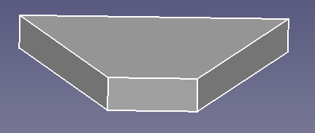
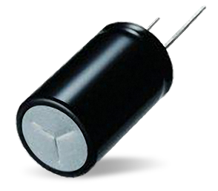
I. Banc Kicker
Forme du kicker
Permet plusieurs angles de tir
Combien d’angles ? Quels angles ?
Forme du kicker fait sur Freecad
Condensateurs ajustables :
Bobinage différents ?
Tension différentes
Photo d’un condensateur
www.mouser.fr

Slide 9
II. Banc Dribbler

Slide 10
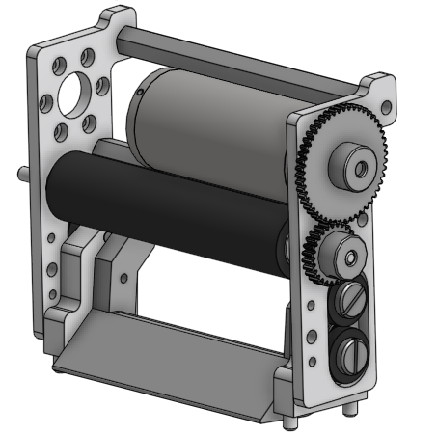
Ce que l’on doit mesurer
II. Banc Dribbler
Différents rouleaux et moteurs
Consommation
P = U * I
Détection de la balle
Pièces Dribbler
Onshape

Slide 11
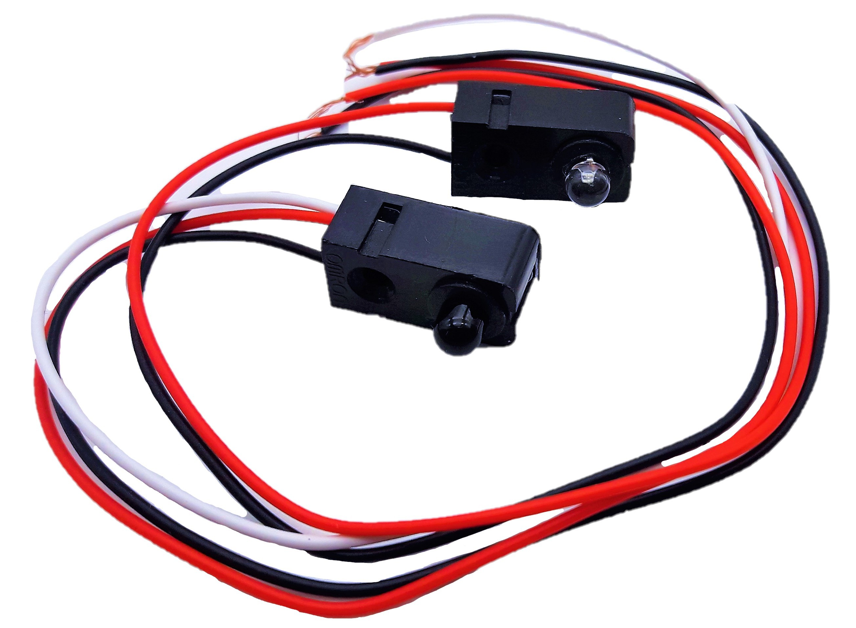
II. Banc Dribbler
Détection de balle
Initialisation du kicker :
- Détection de la balle
Déclenchement du kicker :
- Barrière rétablie
Retour de la balle :
- Détection de la balle
Barrière optique infrarouges
www.robot-maker.com

Slide 12
III. Banc Roue / Moteur

Slide 13
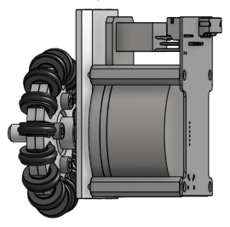
Ce que l’on doit mesurer
III. Banc Roue / Moteur
Courbe de vitesse de rotation
Consommation instantanée
Appel de courant au démarrage
Consommation sur un match entier
Tester les drivers moteurs et leurs commandes
Pièces liaison Moteur et Roue
Onshape

Slide 14
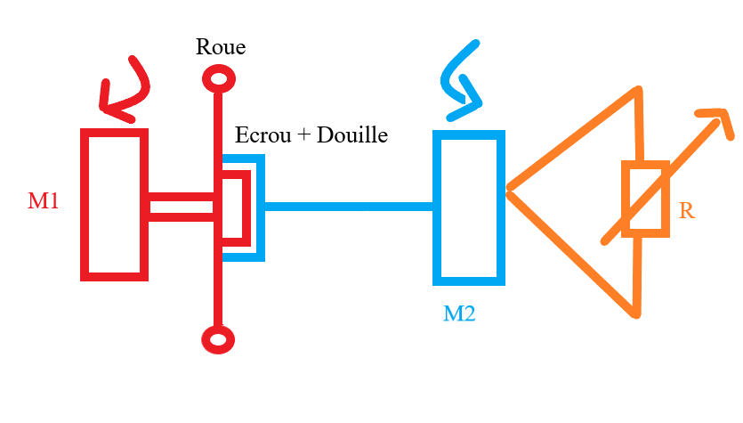
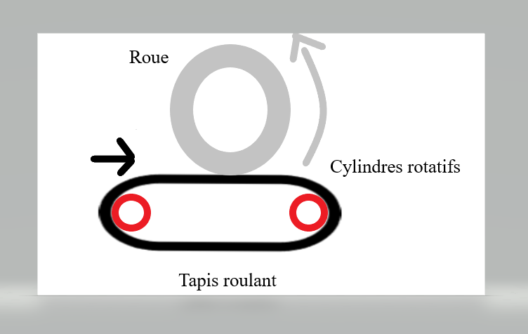
III. Banc Roue / Moteur
Deux possibilités principales
Système de freinage des roues
Tapis roulant sous les roues
14

Slide 15
IV. Rétroplanning

Slide 16
IV. Rétroplanning
Etapes principales :
Aujourd’hui – 15 Mai :
Conception du banc (CAO, modèles mathématiques, plans électroniques,
choix des capteurs utilisés, choix du moyen de fabrication, choix des matériaux)
15 Mai – 24 Juillet :
Fabrication des pièces (Usinage, Impression 3D, découpe laser…)
Développement informatique (code informatique)
Aide Stagiaire Possible ?
Début assemblage en fonction de la vitesse de fabrication
24 Août – 6 Septembre :
Assemblage du banc
13 Septembre – 30 Septembre :
Tests pratiques et Validation du banc

Slide 17
Merci de votre attention

